Slide 1
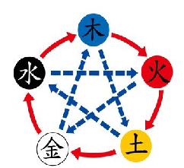
逃顶之二螺旋桨
长十字线与螺旋桨

Slide 2
长十字星
（一）依据十字星出现位置进行研判：
1、十字星出现在横盘区间内，无研判价值；
2、十字星出现在连续上涨后的高位，向下变盘概率加大；
3、十字星出现在连续下跌后的低位，向上变盘概率加大。

Slide 3
长十字星
（二）依据十字星出现时成交量的变化进行研判：
1、高位放量十字星属滞涨形态，向下变盘概率加大；
2、高位同量十字星方向不明；
3、高位缩量十字星属控盘形态，后期横盘概率加大；
4、低位放量十字星属建仓形态，向上变盘概率加大；
5、低位同量十字星方向不明；
6、低位缩量十字星属整理形态，继续向下概率加大。

Slide 4
长十字星
（三）依据十字星出现次日K线形态进行研判：
1、十字星出现次日收阳，向上变盘概率加大；
2、十字星出现次日收阴，向下变盘概率加大。

Slide 5
长十字线及其变形

Slide 6
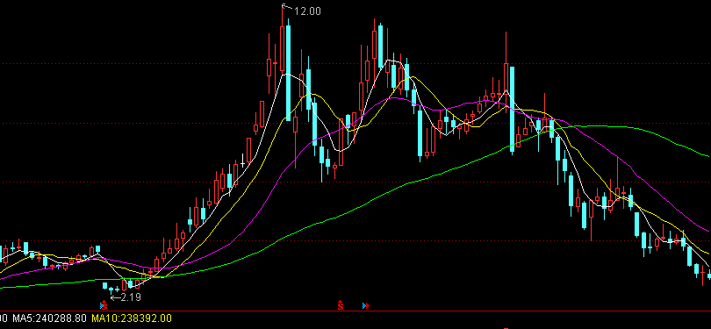
股价大幅上涨后，出现长十字线，是见顶信号

Slide 7
螺旋桨
螺旋桨和长十字线很容易混淆。它们的区别是长十字线中间是一根横线，而螺旋桨中间是个很短小的实体。螺旋桨和长十字线技术含义相同，都是一种转势信号。但螺旋桨的转势信号比长十字线表现得更为强烈。

Slide 8
基本图形

Slide 9
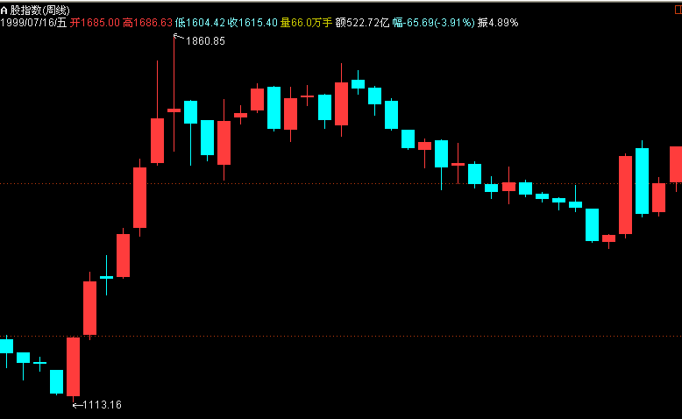
高位出现螺旋桨是见顶信号，后市看跌

Slide 10
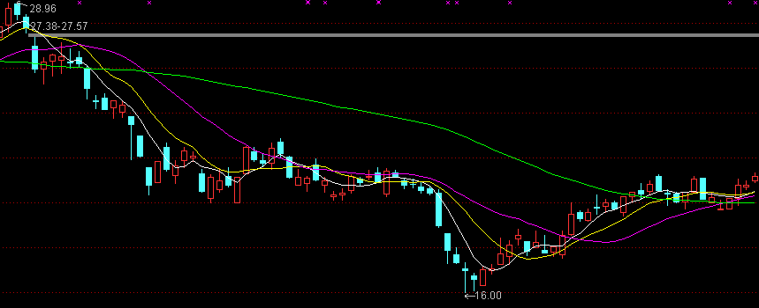
股价在大幅下跌后出现螺旋桨，是见底信号，后市看涨。

